Slide 1
Flash 제어 SW 설계

Slide 2
플래시 메모리에 대해 설명할 수 있다.
STM32F429의 플래시 메모리에 대해 설명할 수 있다.
STM32F429의 플래시 메모리 Read 프로그램을 설계할 수 있다.
STM32F429의 플래시 메모리 Erase 및 Write 프로그램을 설계할 수 있다.
STM32F429의 플래시 메모리
플래시 메모리 프로그래밍

Slide 3


STM32F429의 플래시 메모리
플래시 메모리란 무엇인가?
메모리 반도체 개요
RAM
ROM
Random Access Memory
휘발성 메모리
Read Only Memory
비 휘발성 메모리

Slide 4
STM32F429의 플래시 메모리
플래시 메모리란 무엇인가?
메모리 반도체 개요
RAM
ROM
Random Access Memory
휘발성 메모리
Read Only Memory
비 휘발성 메모리
전원이 꺼졌다가 다시 들어오면
전원이 꺼졌다가 다시 들어와도
원래의 데이터가 없어지는 메모리
원래의 데이터가 살아 있는 메모리

Slide 5
STM32F429의 플래시 메모리
플래시 메모리란 무엇인가?
메모리 반도체의 종류
RAM
(Random Access Memory)
휘발성 메모리
DRAM
SDRAM
RDRAM
DDR SDRAM
SRAM
ROM
(Read Only Memory)
비 휘발성 메모리
NAND
EPROM
EEPROM
FLASH
NOR

Slide 6
STM32F429의 플래시 메모리
플래시 메모리란 무엇인가?
메모리 반도체의 종류
RAM
(Random Access Memory)
휘발성 메모리
DRAM
SDRAM
RDRAM
DDR SDRAM
SRAM
ROM
(Read Only Memory)
비 휘발성 메모리
NAND
EPROM
EEPROM
FLASH
NOR
플래시 메모리는 ROM의 한 종류

Slide 7
STM32F429의 플래시 메모리
플래시 메모리란 무엇인가?
ROM(Read Only Memory)의 역사
1
말 그대로 사용자는 쓰지는 못하고 읽기만 할 수 있는 메모리
2
공장에서 한번은 메모리에 원하는 값을 써야 함
!
ROM 설계 기술이 발달하면서 공장에서만 쓰는 것이 가능했다가 지금은 사용자가 마음대로 쓸 수 있는 수준이 됨

Slide 8
STM32F429의 플래시 메모리
플래시 메모리란 무엇인가?
ROM(Read Only Memory)의 역사
Mask ROM
PROM
EPROM
EEPROM
FLASH

Slide 9
STM32F429의 플래시 메모리
플래시 메모리란 무엇인가?
ROM(Read Only Memory) 메모리
Mask ROM
1
최초의 ROM
2
공장에서 한번 제조하면 사용자는 읽기만 가능한 ROM
3
마치 사진 현상하듯 같은 값만을 계속 찍는 방식
4
데이터가 사진 현상과 같이 마스크 안에 형성되기 때문에 붙여진 이름
5
사용자는 수정 불가능

Slide 10
STM32F429의 플래시 메모리
플래시 메모리란 무엇인가?
ROM(Read Only Memory) 메모리
PROM
1
Programmable Read Only Memory
2
사용자가 1회에 한해서 새로운 내용을 기록할 수 있는 ROM
3
메모리 제조 시 모든 메모리 비트가 퓨즈로 연결하는 방식
!
사용자가 원하면 높은 전압(보통 12V, 동작 전압은 3.3~5V)을 가해 ROM 내부의 퓨즈를 끊는 방식으로 수정, 그래서 한번만 수정 가능

Slide 11
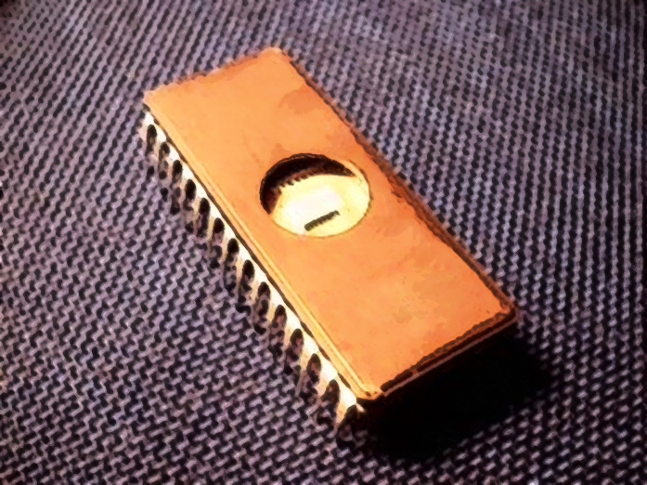
STM32F429의 플래시 메모리
플래시 메모리란 무엇인가?
ROM(Read Only Memory)의 종류
EPROM
Erasable PROM, 삭제 가능한 ROM
한번이 아닌 여러 번 수정 가능한 ROM
지우는 방식에 따른 종류
자외선 : UVEPROM
높은 전압(12V) : EEPROM
Ultra-Violet Erasable Programmable Read Only Memory
Electrically Erasable Programmable Read-Only Memory

Slide 12
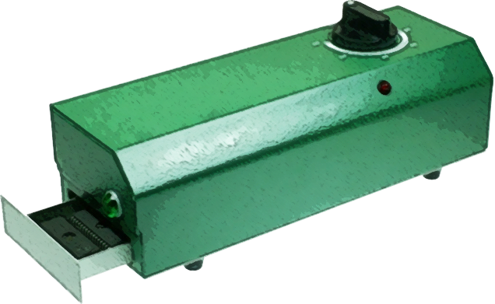
STM32F429의 플래시 메모리
플래시 메모리란 무엇인가?
ROM(Read Only Memory)의 종류
EPROM
EPROM eraser를 사용하여 지울 수 있음
지우는 시간 30~40분
지울 수 있는 횟수 20회 전후

Slide 13
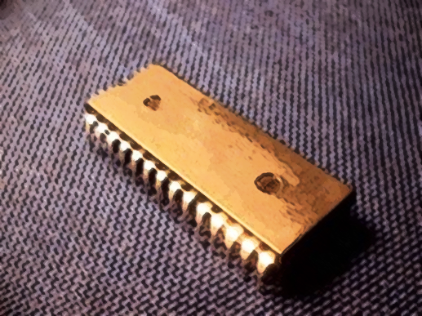
STM32F429의 플래시 메모리
플래시 메모리란 무엇인가?
ROM(Read Only Memory)의 종류
EEPROM
Electrically Erasable Programmable Read-Only Memory, E2PROM
첫 제품 : 1983년 인텔사의 2816
칩의 한 핀에 전기적 신호를 가해줌으로써 내부 데이터가 지워지게 되어 있는 ROM

Slide 14
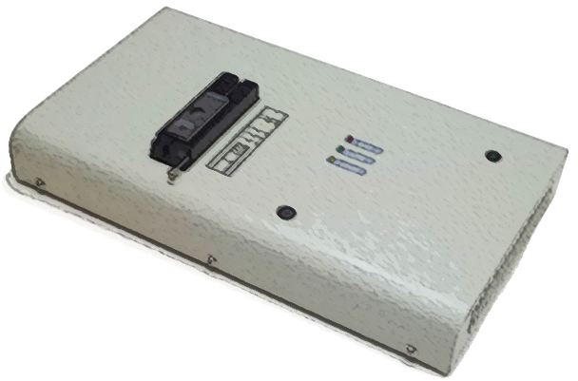
STM32F429의 플래시 메모리
플래시 메모리란 무엇인가?
ROM(Read Only Memory)의 종류
EEPROM
수정을 위해 높은 전압(보통 12V)가 필요하므로 ROM을 소켓형태로 부착하고 필요하면 롬라이터를 통해 수정하고 다시 보드에 부착하는 방식 사용

Slide 15
STM32F429의 플래시 메모리
플래시 메모리란 무엇인가?
ROM(Read Only Memory)의 종류
플래시 메모리
1
2
기존의 모든 단점 해결한 ROM으로 거의 모든 전자 제품에 내장되어 사용되고 있음
지우기 위해 높은 전압이 따로 필요치 않음

Slide 16
STM32F429의 플래시 메모리
플래시 메모리란 무엇인가?
ROM(Read Only Memory)의 종류
플래시 메모리
3
4
롬라이터와 같은 별도의 장비도 필요없고 쓰는 속도도 빨라졌기 때문에 개발 속도도 비약적으로 발전함
EEPROM과는 달리 한번 지울 때 Block단위로 지우기 때문에 지우는 속도도 훨씬 빠름

Slide 17
STM32F429의 플래시 메모리
플래시 메모리란 무엇인가?
ROM(Read Only Memory)의 종류
플래시 메모리
NOR FLASH
NAND FLASH

Slide 18
STM32F429의 플래시 메모리
플래시 메모리란 무엇인가?
ROM(Read Only Memory)의 종류
플래시 메모리
NOR flash에 비해 가격이 몇 배 저렴함
Bad block이 발생할 수 있음
이를 해결하기 위한 여러 가지 노력으로 현재는 가장 많이 사용되는 메모리가 되고 있음
NAND flash를 사용한 제품 : USB 메모리, MMC카드, SSD, eMMC등
NOR FLASH
NAND FLASH

Slide 19
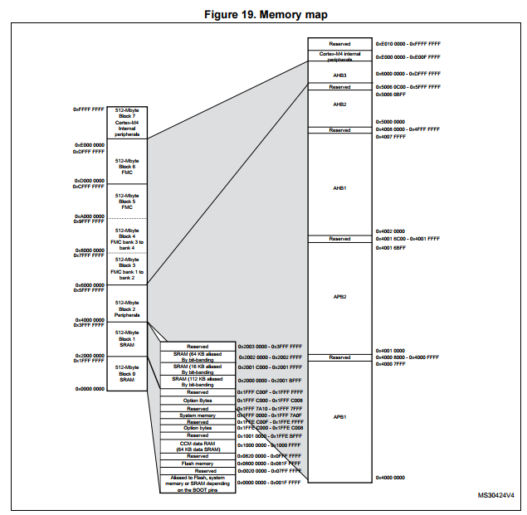
STM32F429의 플래시 메모리
STM32F429의 플래시 메모리 소개
STM32F429의 메모리 맵
맵은 CPU가 메모리는 물론 장착된 주변 장치를 제어하기 위한 레지스터의 어드레스들을 정리한 지도
STM32F429ZI는 2Mbyte 크기의 플래시 메모리를 가짐

Slide 20
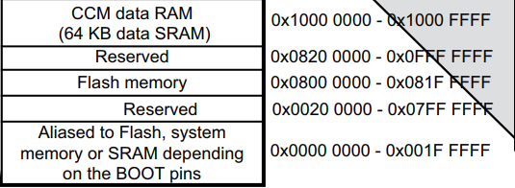
STM32F429의 플래시 메모리
STM32F429의 플래시 메모리 소개
STM32F429의 메모리 맵
어드레스 범위
0x08000000~0x081FFFFF
2Mbyte의 범위
0~0x1FFFFF

Slide 21
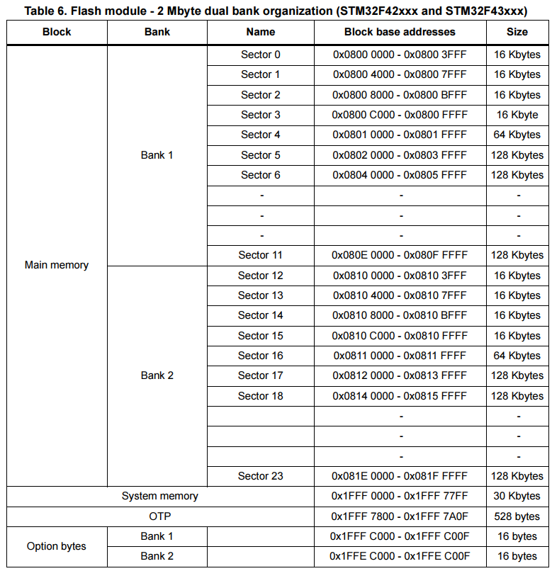
STM32F429의 플래시 메모리
STM32F429의 플래시 메모리 소개
STM32F429의 메모리 모듈 구조
Main memory
System memory
OTP
Option bytes

Slide 22
STM32F429의 플래시 메모리
STM32F429의 플래시 메모리 소개
System memory
STM32F429의 메모리 모듈 구조
Main memory
주요 플래시 메모리 공간으로 2개의 Bank로 나뉨
각각은 16Kbytes 또는 64Kbytes, 12Kbytes 크기의 섹터로 나뉨
총 24개의 섹터로 구성

Slide 23
STM32F429의 플래시 메모리
STM32F429의 플래시 메모리 소개
System memory
STM32F429의 메모리 모듈 구조
System memory
0x1FFF0000~0x1FFF77FF의 어드레스 공간을 가짐
CPU가 부팅할 때 사용하는 메모리 공간으로 Boot mode에 따라 사용 유무가 결정되는 공간

Slide 24
STM32F429의 플래시 메모리
STM32F429의 플래시 메모리 소개
System memory
STM32F429의 메모리 모듈 구조
System memory
Boot mode 중 펌웨어 업데이트 모드
UART1을 통해 Flash loader 툴 사용
Main memory에 펌웨어 다운로드

Slide 25
STM32F429의 플래시 메모리
STM32F429의 플래시 메모리 소개
STM32F429의 메모리 모듈 구조
OTP
One Time Programmable 공간
한번 쓸 수 있는 사용자 메모리 공간

Slide 26
STM32F429의 플래시 메모리
STM32F429의 플래시 메모리 소개
STM32F429의 메모리 모듈 구조
Option bytes
Watchdog 설정, Read/Write protection과 같은 시스템관련 설정을 담당하는 16bytes 저장소
Main 메모리의 Bank1, 2에 대한 각각의 설정 담당

Slide 27
플래시 메모리 프로그래밍
플래시 메모리 Read 프로그래밍
실습 이미지 캡처
CubeMX로
프로젝트 생성
플래시는 모든 프로젝트에 기본적으로 포함
따로 선택사항 없음

Slide 28
플래시 메모리 프로그래밍
플래시 메모리 Read 프로그래밍
실습 이미지 캡처
메모리 맵
플래시 메모리의 어드레스 확인

Slide 29
플래시 메모리 프로그래밍
플래시 메모리 Read 프로그래밍
실습 이미지 캡처
첫번째 페이지의 시작 번지
0x08000000
10개의 32비트 데이터를 읽는 코드 작성

Slide 30
플래시 메모리 프로그래밍
플래시 메모리 Read 프로그래밍
실습 이미지 캡처
읽은 값을 UART 메시지로
출력하는 코드 작성

Slide 31
플래시 메모리 프로그래밍
플래시 메모리 Read 프로그래밍
실습 이미지 캡처
컴파일 후 테스트

Slide 32
플래시 메모리 프로그래밍
플래시 메모리 Read 프로그래밍
실습 이미지 캡처
플래시 메모리 Bank2의 시작 번지
0x08100000
10개의 32비트 데이터를 읽는 코드 작성

Slide 33
플래시 메모리 프로그래밍
플래시 메모리 Read 프로그래밍
실습 이미지 캡처
읽은 값을 UART 메시지로
출력하는 코드 작성

Slide 34
플래시 메모리 프로그래밍
플래시 메모리 Read 프로그래밍
실습 이미지 캡처
컴파일 후 테스트

Slide 35
플래시 메모리 프로그래밍
플래시 메모리 Erase/Write 프로그래밍
실습 이미지 캡처
기 생성된 프로젝트 작업 시작

Slide 36
플래시 메모리 프로그래밍
플래시 메모리 Erase/Write 프로그래밍
실습 이미지 캡처
플래시 Erase를 위해
HAL_FLASH_Unlock() 먼저 사용
HAL_FLASH_Unlock()

Slide 37
플래시 메모리 프로그래밍
플래시 메모리 Erase/Write 프로그래밍
실습 이미지 캡처
플래시 Erase 함수
HAL_FLASHEx_Erase() 작성
HAL_FLASHEx_Erase()
Erase type, Erase할 페이지, Erase할 페이지의 개수 등을 기입

Slide 38
플래시 메모리 프로그래밍
플래시 메모리 Erase/Write 프로그래밍
실습 이미지 캡처
지웠음을 확인하기 위해 Erase한 페이지의 데이터를 읽어 봄

Slide 39
플래시 메모리 프로그래밍
플래시 메모리 Erase/Write 프로그래밍
실습 이미지 캡처
플래시 Write를 위해
HAL_FLASH_Program() 작성
HAL_FLASH_Program()

Slide 40
플래시 메모리 프로그래밍
플래시 메모리 Erase/Write 프로그래밍
실습 이미지 캡처
Word 단위로 데이터를 Write함
Half word, Word, Double word 단위로 쓸 수 있음

Slide 41
플래시 메모리 프로그래밍
플래시 메모리 Erase/Write 프로그래밍
실습 이미지 캡처
플래시 Lock을 위해
HAL_FLASH_Lock() 작성
HAL_FLASH_Lock()

Slide 42
플래시 메모리 프로그래밍
플래시 메모리 Erase/Write 프로그래밍
실습 이미지 캡처
Write된 데이터를 읽어 봄

Slide 43
플래시 메모리 프로그래밍
플래시 메모리 Erase/Write 프로그래밍
실습 이미지 캡처
!
플래시는 Power off 후에도 날아가지 않는다는 것을 확인하기 위해 Power off 후에 Flash loade를 사용하여 해당 페이지를 읽어 데이터를 확인함

